Slide 1
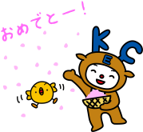
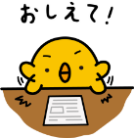
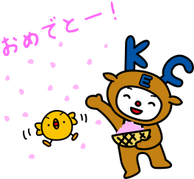
１学期中間テスト結果速報
桜井中2
※過去にも素晴らしい実績を出してくれています
塾生平均
5教科
417点！
学校平均:
点数アップの秘訣は裏面へ！
KECゼミナール 桜井教室
TEL : 0744-46-0285

Slide 2
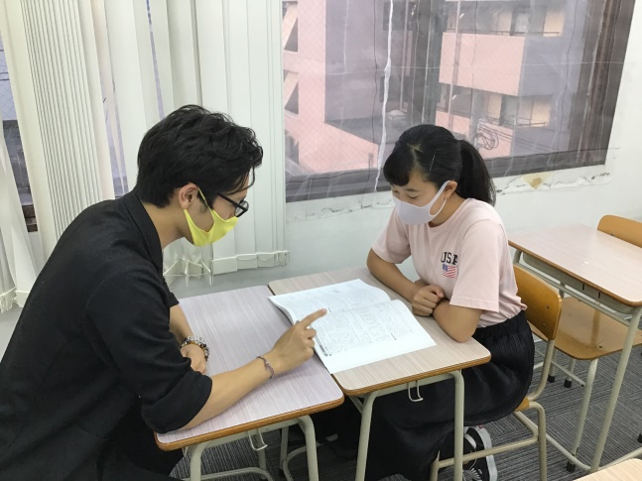
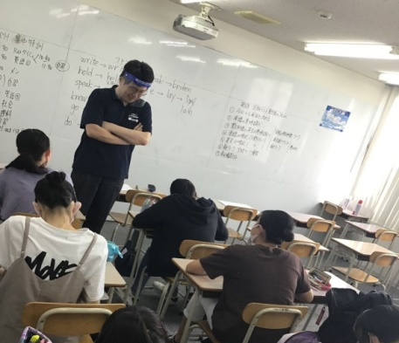
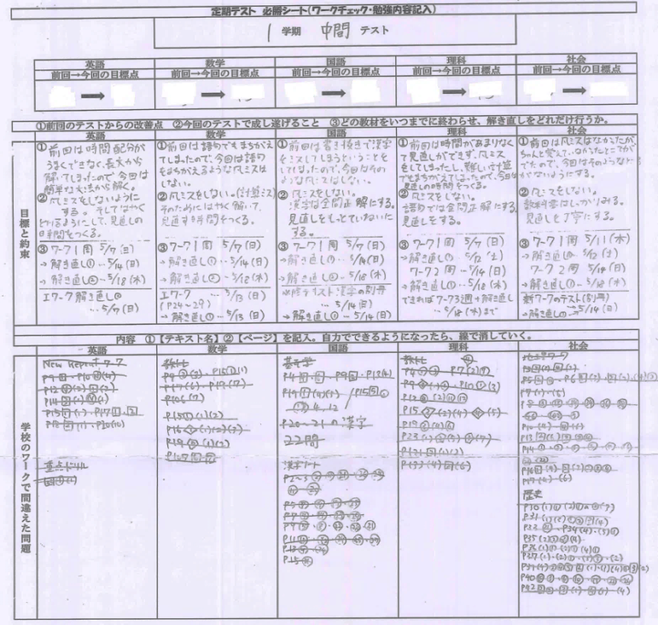
定期テスト対策授業
定期テスト2週間前から定期テストの対策授業に切り替わります。
学校別に対策授業を行うので、テスト範囲に沿った密度の濃い対策が受けられます。
過去に定期テストで出題された問題などをしっかりと分析し、テスト頻出問題を確実にできるように指導していきます。
▼ 質問対応の様子
集中特訓
定期テスト2週間前の日曜日は「集中特訓」と題して、塾で定期テストに向けた勉強をしてもらいます。
ただの自習で終わることないよう、補習や質問対応も実施します。
学校のワークの進捗度合いや勉強計画の作成、チェックなど、お子様がしっかりと結果を出せるよう全力のサポートをいたします。
集中特訓では二者面談も実施。お子様の不安科目のヒアリング、一人一人に合った、テストに向けた勉強へのアドバイスなどをさせていただきます。
正しい勉強方法をレクチャー！
勉強方法にお悩みの方、
勉強時間と結果が結びつかない方は
ぜひご相談ください！
みなさまのお悩み解決に、
全力でご協力いたします！
お気軽にお問い合わせください！
◀必勝シート
間違えた問題をリストアップして、何ができていないかを明確にします。
できるようになれるごとに消していくことで、できる問題を一つずつ増やしていきます。
KECゼミナール 桜井教室TEL : 0744-46-0285

